Slide 1
Minería de Texto
Clase 01

Slide 2
Técnicas de análisis de Palabras
Preprocesamiento
Técnicas de Minería de texto
Ruta
1

Slide 3
Funciones , Operaciones Expresiónes Regulares
Raspado Web
Visualización y presentación

Slide 4
Técnicas de análisis de Palabras
Preprocesamiento
Técnicas de Minería de texto
Ruta
2

Slide 5
Preprocesamiento
Repaso Minería de datos
Visión por computadora
Sistema de reconocimiento Fácil y reconocimiento Optico de Caracteres

Slide 6
Técnicas de análisis de Palabras
Preprocesamiento
Técnicas de Minería de texto
Ruta
3

Slide 7
Análisis de Sentimientos
Chatbots
Sistemas de recomendaciones
Sistemas de clasificación

Slide 8






Herramientas

Slide 9
Minería de Texto
Clase 02

Slide 10
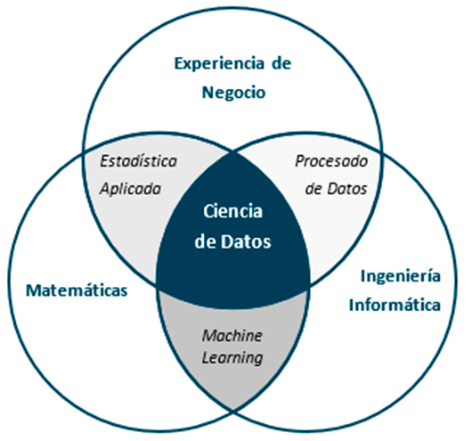
Minería de Texto
Para que los sistemas informáticos interpreten el tema de un texto de forma similar, usan el procesamiento del lenguaje natural (NLP), un área dentro de la inteligencia artificial que trata de comprender el idioma escrito o hablado y responder de la misma forma. El análisis de texto describe los procesos del NLP que extraen información del texto no estructurad
La minería de texto, también conocida como minería de datos de texto, es el proceso de transformar texto no estructurado en un formato estructurado para identificar patrones significativos y nueva información

Slide 11
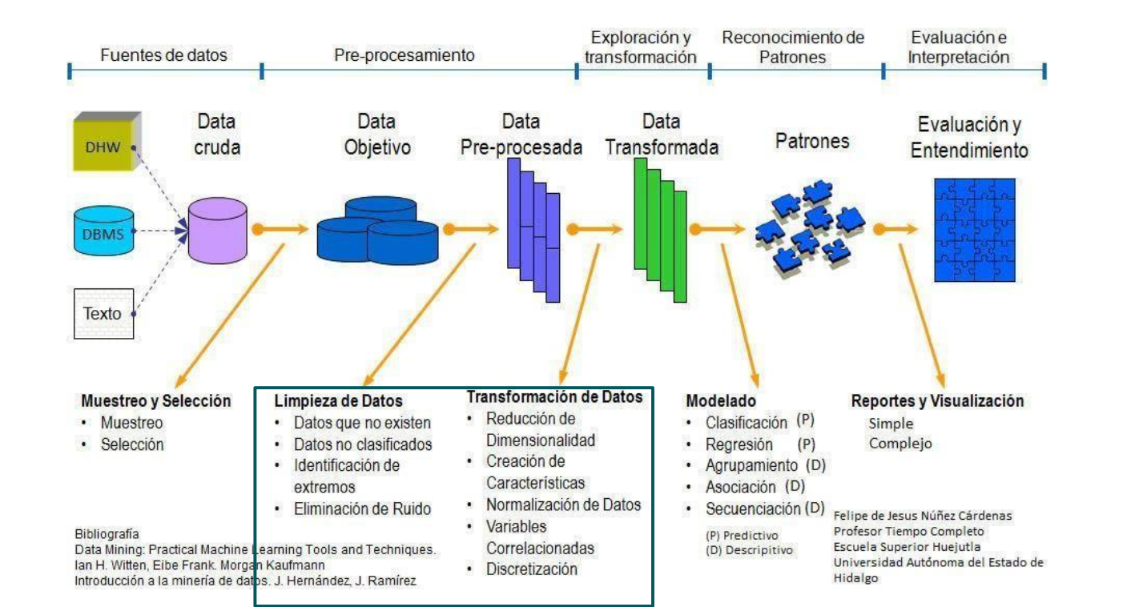

Slide 12
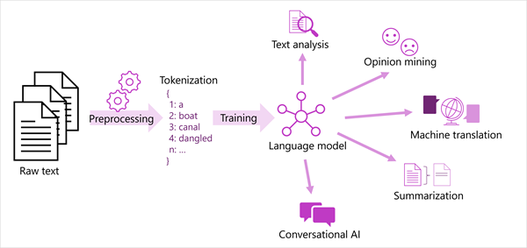

Slide 13
Conceptos Básicos- resumen
Listas , diccionarios , tuplas.
P.O.O
Pandas.
Funciones , Manejo de texto

Slide 14
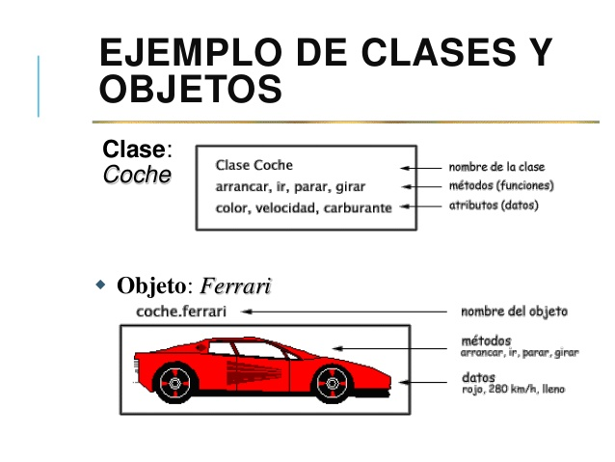
SET { 1,2,34}
TUPLAS (1,2,3,5)
LISTAS [1,2,3,[1,2]]
p={"nombre":"daniel","cedula":75107733}

Slide 15
conversión a cadenas str(x)
Ver si una cadena esta en otra ("mola" in "Python mola")
Contar cantidad de caracteres de la cadena
Acceder a los elementos de una cadena
Convertir primera letra de una cadena en mayúscula. (capitalize)
Convertir a minúscula (lower)
Convertir a mayúsculas(upper)
Contar cuantas veces a parece una cadena (count)
Saber si no tiene caracteres alfanuméricos (isalnum)
Elimina a la derecha o izquierda el carácter(strip)
devuelve la primera cadena unida a cada uno de los elementos de la lista
" y ".join(["1", "2", "3"])
Divide una cadena en caracteres y las convierte en una lista split(",")
Otras mas
https://programminghistorian.org/es/lecciones/manipular-cadenas-de-caracteres-en-python

Slide 16
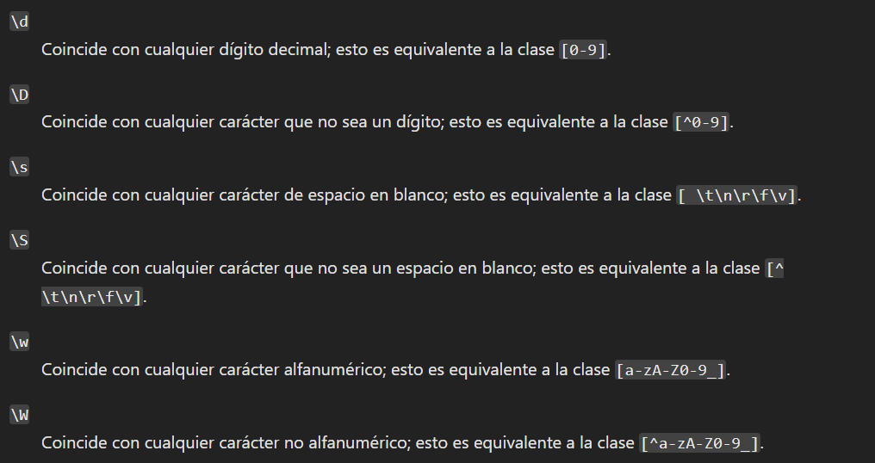
Expresiones regulares
[a-c]
[^5]
[5^]
https://docs.python.org/es/3/howto/regex.html

